Slide 1
Веселка у темряві: власноруч виготовлений цифровий спектрометр
Primus Inter Pares School
Дніпро, Україна
учні 9-10 класу
Бараннік Іван Русланович, Резяпов Арсеній Ігорович, Гладка Альбіна Сергіївна, Мироненко Назар Вікторович
Керівник Луньова Юлія Олексіївна,
вчитель фізики та інформатики
Дніпро, 2024 р.

Slide 2
Мета проекту:
Виготовити, протестувати та дослідити цифровий спектрометр, забезпечити обробку результатів досліджень спеціальним програмним забезпеченням, запропонувати серію дослідів для лабораторних робіт та самостійного навчання вдома
Завдання проекту:
Сконструювати із недорогих підручних матеріалів спектрометр
Випробувати спектрометр на різних джерелах світла
Встановити програмне забезпечення, аби перетворити спектрограф на спектрометр
Спланувати та провести серію дослідів, обробити та інтерпретувати їх результати

Slide 3
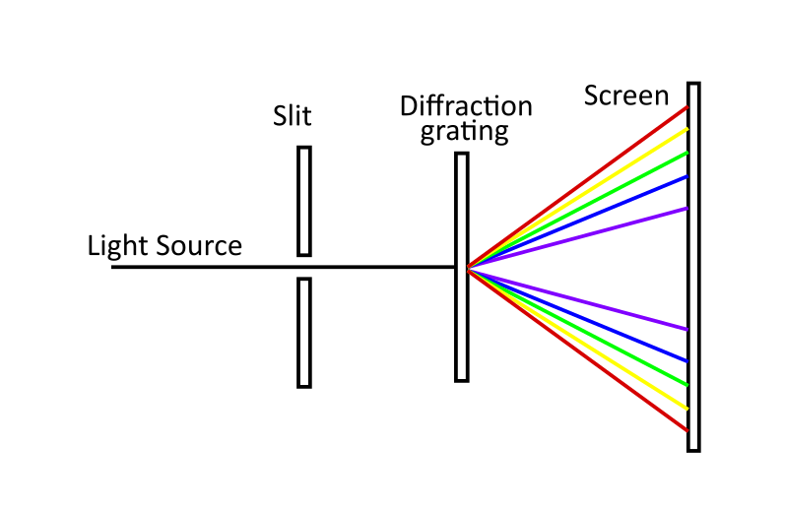
Спектрометр — це розумний прилад, який використовується для вимірювання властивостей світла
Це дозволяє вченим використовувати цей інструмент для великої кількості експериментів, таких як визначення матеріалів, що містяться в об’єктах, що використовуються в повсякденному житті, або визначення елементів, знайдених на далеких зірках і планетах.
Основна концепція спектрометра полягає в тому, що «невідомий» промінь світла потрапляє на оптичний елемент, який розділяє промінь світла на основі довжин хвиль, присутніх у «невідомому» промені світла. Кожна довжина хвилі відхиляється на різну величину, тому, вимірявши відхилення, можна визначити довжини хвилі, наявні в «невідомому» пучку світла, що потенційно може надати більше інформації про джерело променя світла, навіть якщо воно проходить мільйони кілометрів.
Схема будови спектрометра на основі дифракційної гратки

Slide 4
Актуальність дослідження
Раніше у спектрометрах використовували призми, щоб розділити промінь світла на його компоненти, і поворотний окуляр для вимірювання кутового відхилення кожного компонента довжини хвилі. Проте останнім часом призму замінили дифракційною ґраткою, яка служить для тих самих цілей, що й призма, а окуляр — електронною матрицею фоторецепторів, підключеною до комп’ютера.
Враховуючи, як багато учнів, що вивчають фізику та хімію, не мають зараз змоги навчатися офлайн і мати доступ до лабораторного обладнання, ми вирішили сконструювати і випробувати цей прилад із доступних недорогих матеріалів, за простою технологією, що не потребує спеціальних знань чи навичок, аби кожен бажаючий міг проводити подібні дослідження самостійно або онлайн
Прилад дає змогу навіть у домашніх умовах проводити дослідження методом спектрального аналізу, тобто визначати хімічний склад речовини за її спектром.

Slide 5
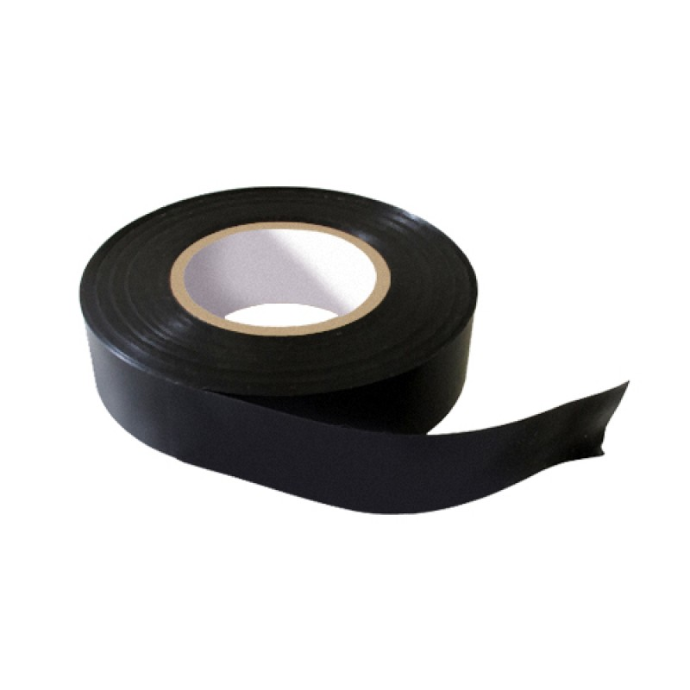
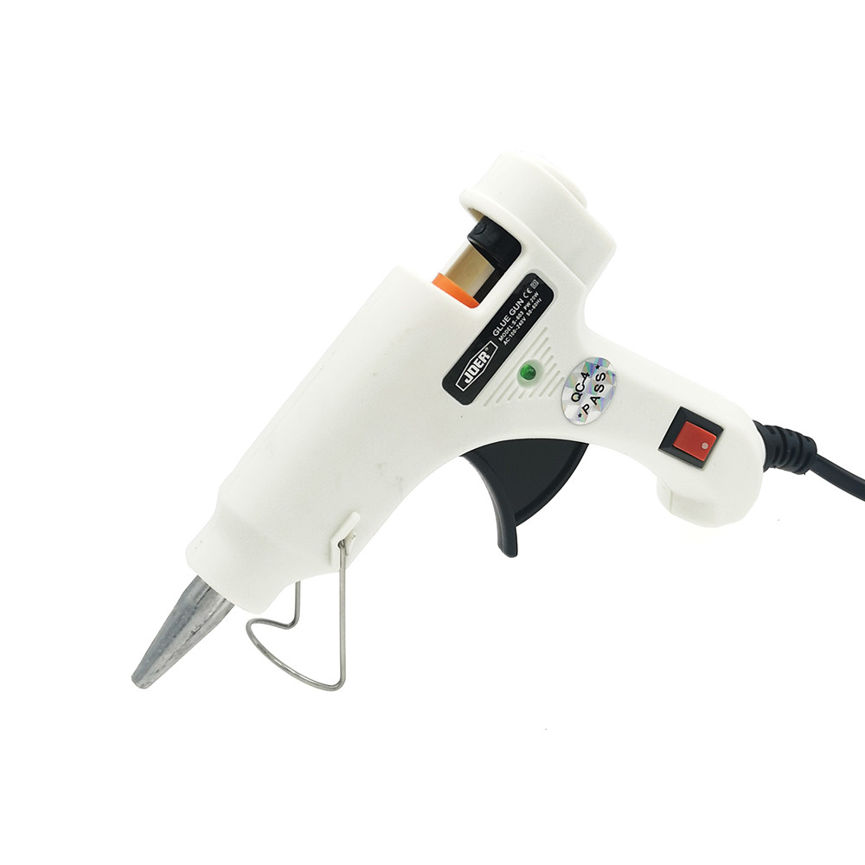
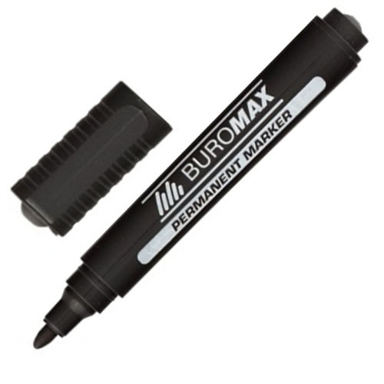
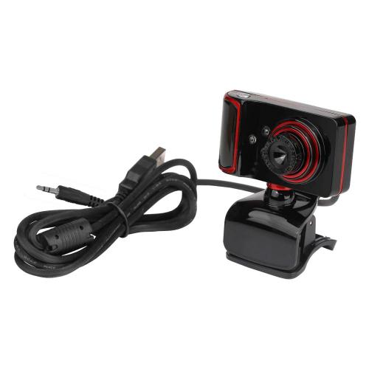
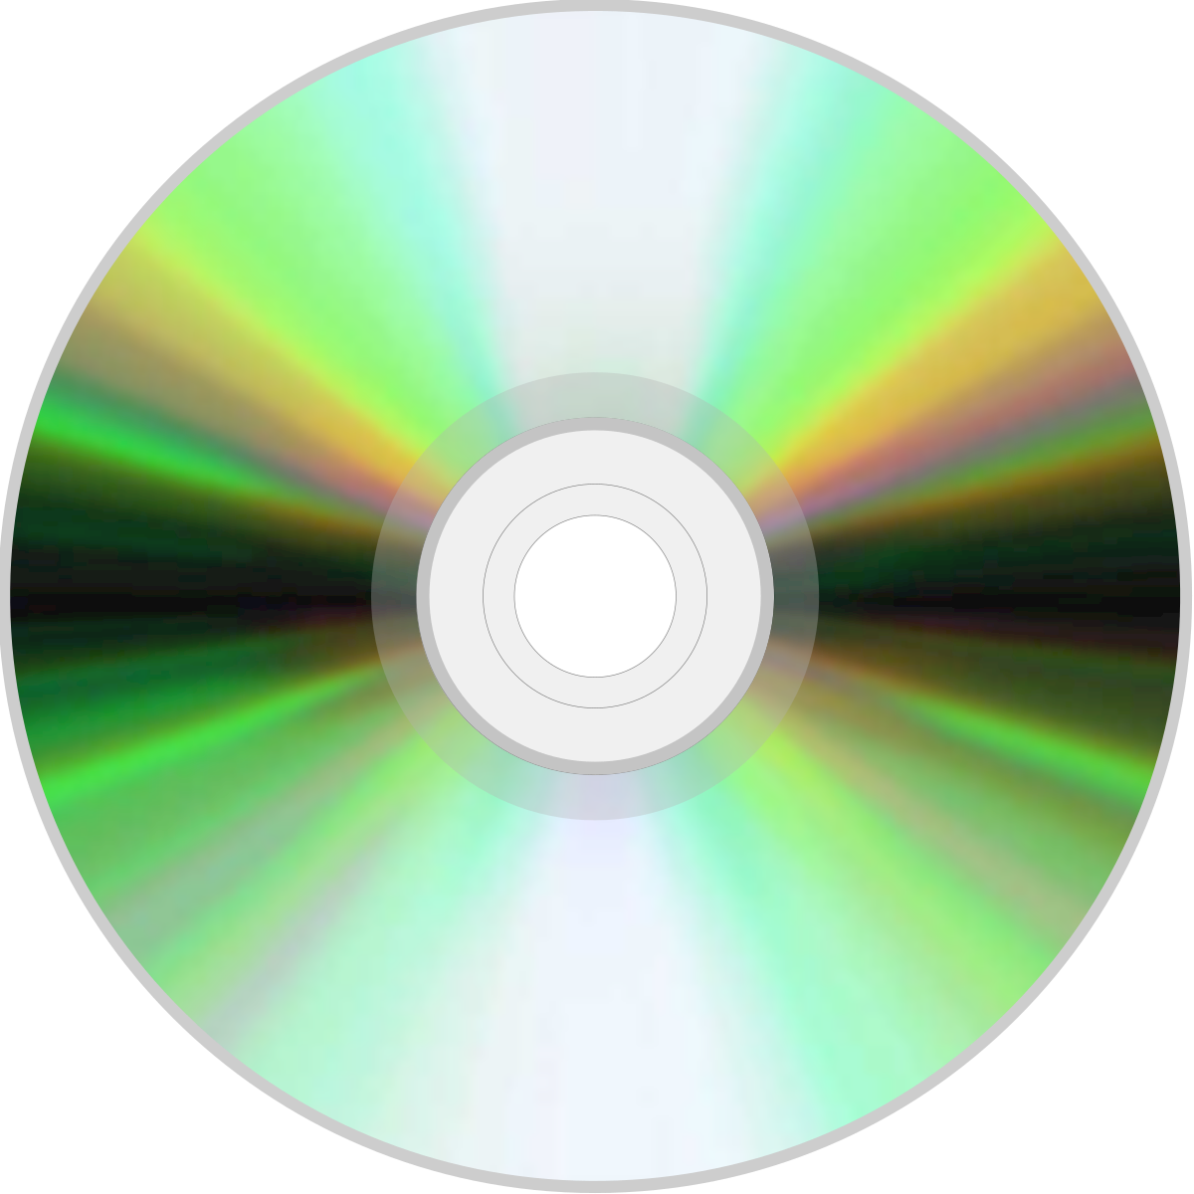
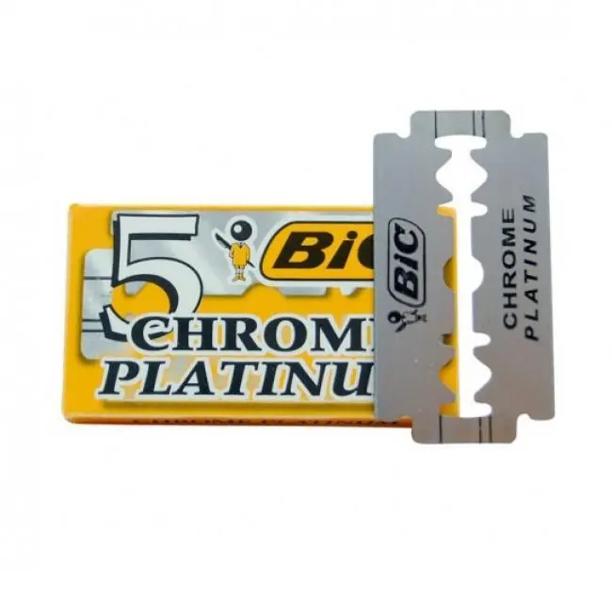
Виготовлення спектрометра
Матеріали:
Картон
Ізострічка
Клей-пістолет
Компакт-диск
Веб-камера
Леза для бритви
Чорний маркер

Slide 6
Виготовлення спектрометра
З картону вирізати та пофарбувати чорним маркером корпус приладу, з’єднати стінки корпусу ізострічкою
На передній стінці корпусу зробити вузьку щілину із двох лез, закріплених ізострічкою
Розрізати компакт-диск, розділити на шари і виготовити дифракційну гратку прямокутної форми (період дифракційної гратки для DVD-диска становить 0,74 мкм, для CD-диска - 1,6 мкм)
Розмістити дифракційну гратку перед лінзою камери таким чином, аби концентричні канавки вздовж диска вирівнюються таким чином, щоб вони були вертикальними (тобто вони повинні бути паралельними щілині) і закріпити гратку
Вийняти веб-камеру з її корпуса та зафіксувати її під кутом 30 градусів відносно задньої стінки, протягнувши кабель назовні через отвір у задній стінці.
Відрегулювати положення камери, вирівнюючи її з прорізом у спереду і добиваючись, аби камера показувала спектр, коли світло через щілину потрапляє на неї, після чого зафікусувати камеру клей-пістолетом. Закрити корпус спектрометра

Slide 7
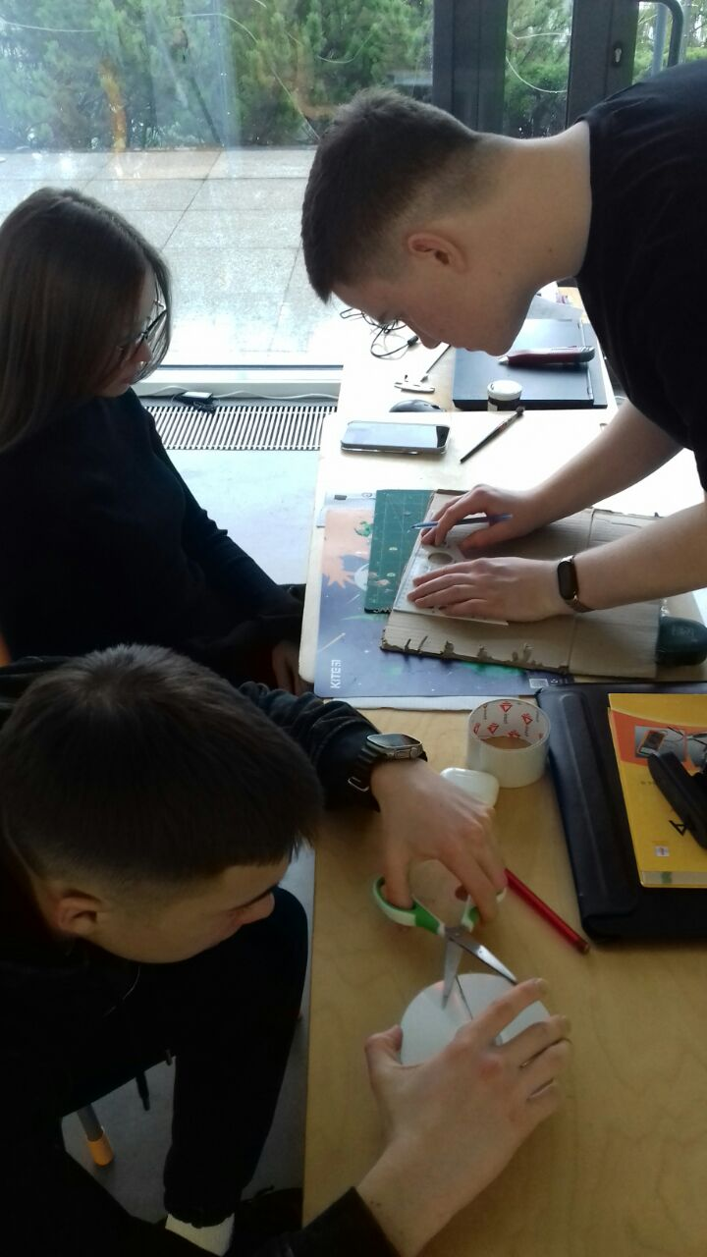
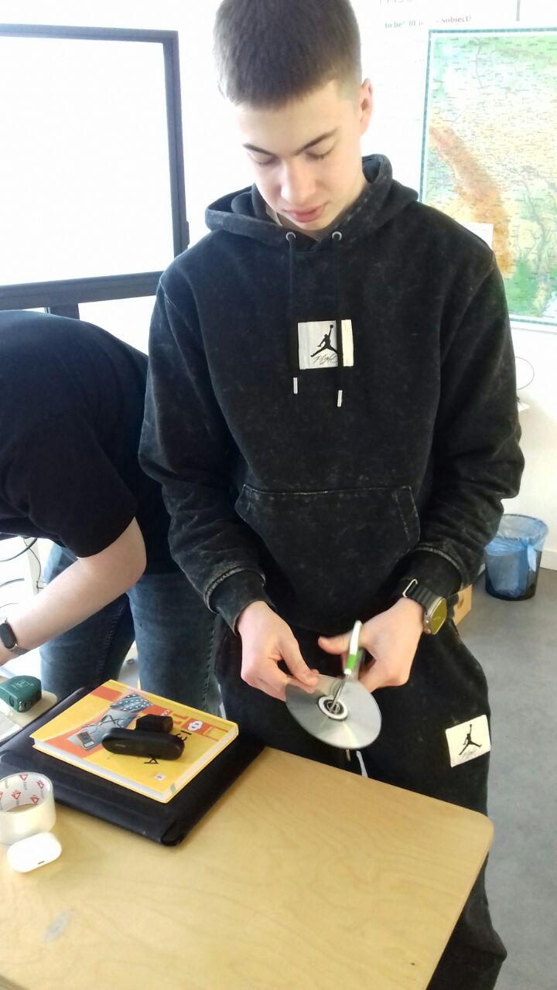
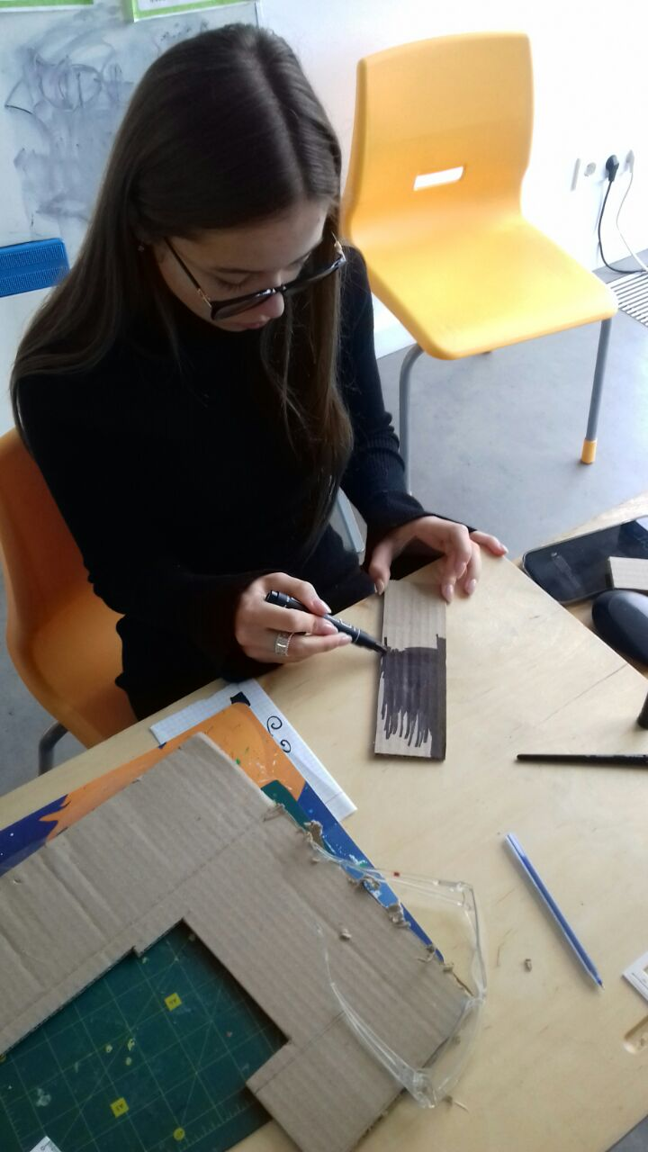
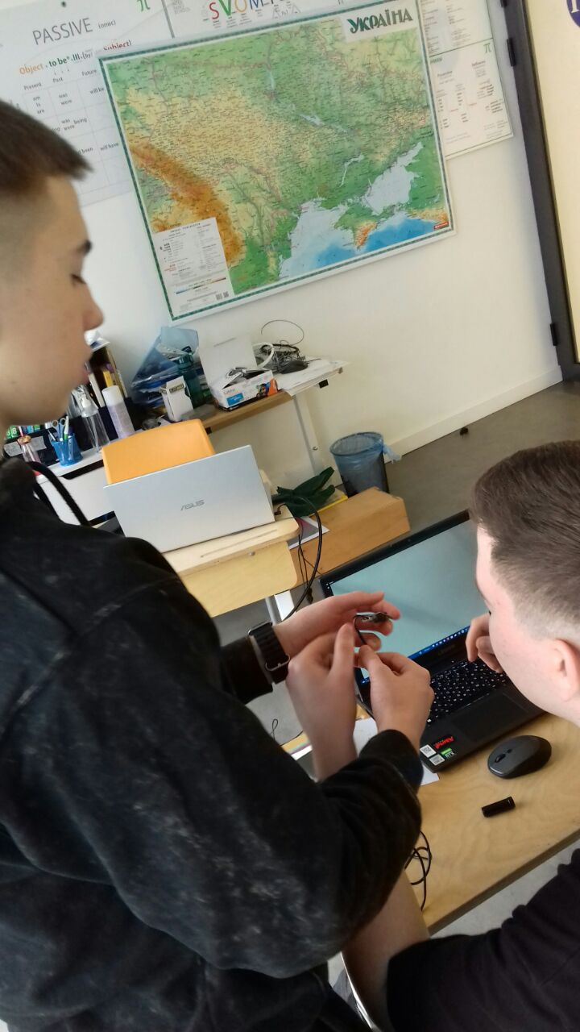
Процес конструювання спектрометру

Slide 8
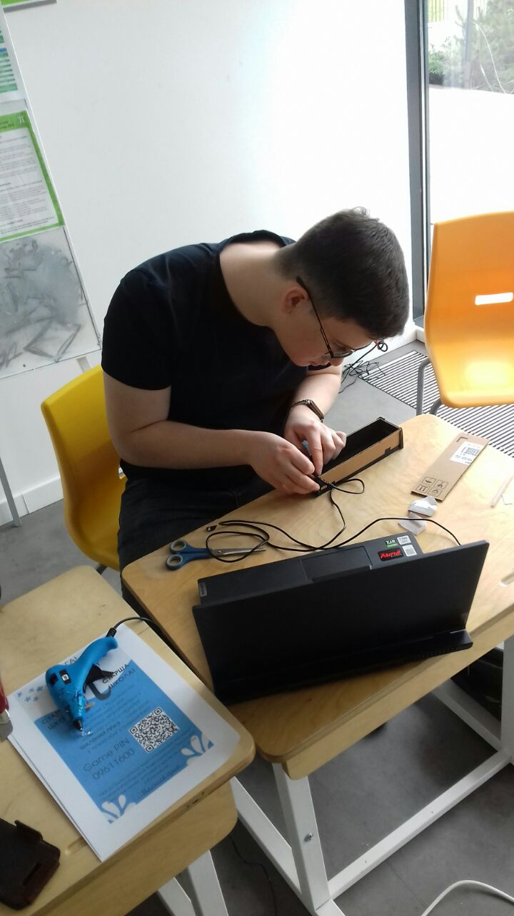
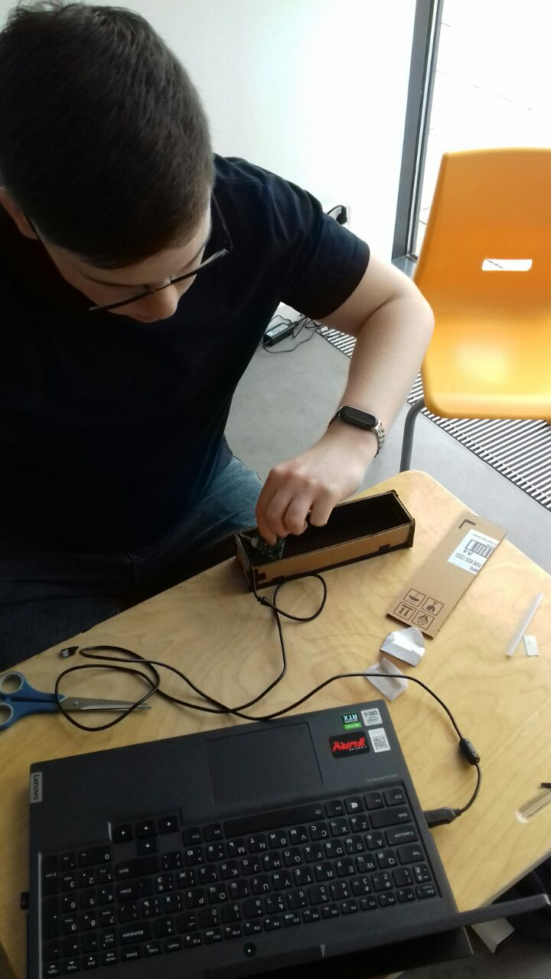
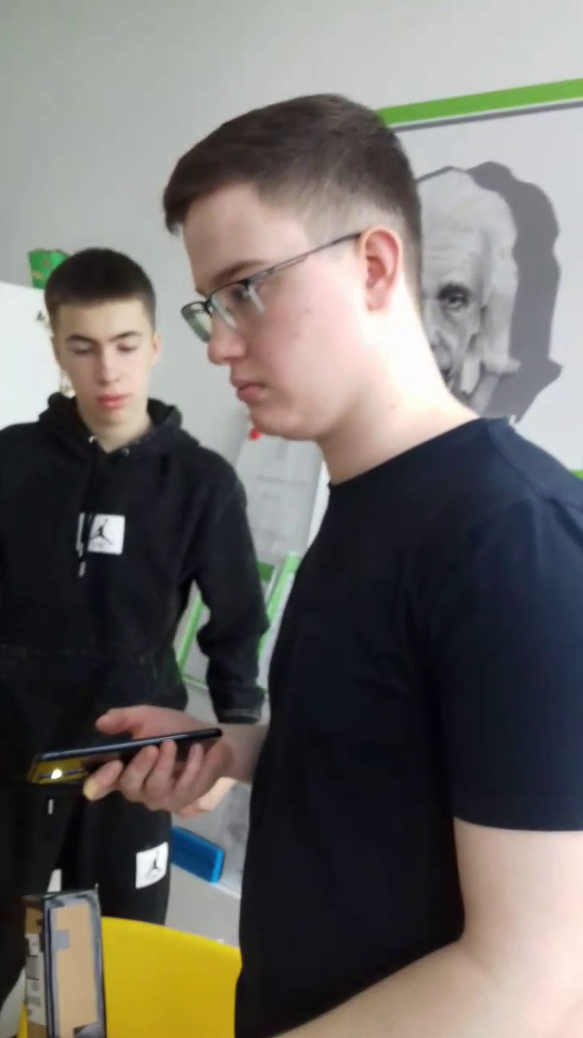
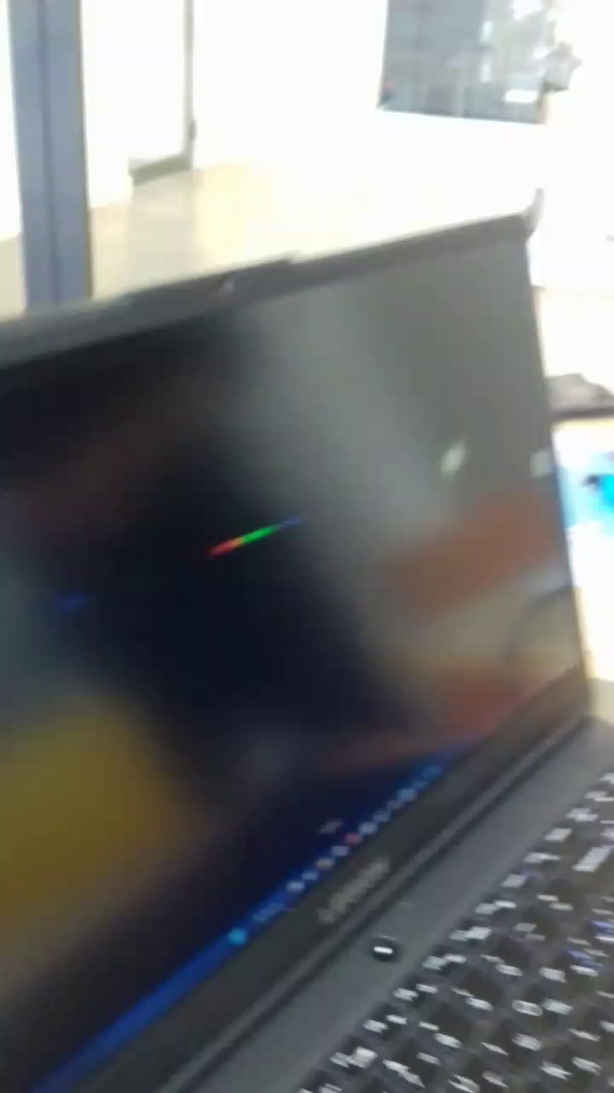
Процес конструювання спектрометру

Slide 9
Програмне забезпечення для спектрометра
Просте зображення спектру може не дати багато інформації, тому ми використали програму на Python, щоб побудувати графік інтенсивності світла. Це забезпечить відносну відстань між «піками», які можна використовувати для визначення довжин хвиль, присутніх у джерелі світла
Для цього ми скористалися розробкою робототехніка та спеціаліста з машинного навчання Kousheek Chakraborty (м. Лілль, Франція), що розмістив свою програму DIY-Spectrometer-Analyser у репозиторії GitHub (програма розповсюджується за ліцензією MIT)
Також для роботи програми потрібно було встановити додаткові безкоштовно розповсюджувані бібліотеки Python Opencv, Numpy та Matplotlib
Програма дозволяє зберігати знімок спектру та візуалізувати графік спектру
Після запуску програми дослідник має побачити канал веб-камери.
Тепер треба навести спектрометр на джерело світла та натиснути R на клавіатурі, щоб захопити потрібну область картинки зі спектром. Це можна зробити протягуванням миші, а потім натиснути Enter.
Вибравши потрібну область, треба натиснути S, щоб захопити кадр і проаналізувати інтенсивність за допомогою візуалізації графіка.
Вийти з програми можна за допомогою клавіші Q.

Slide 10
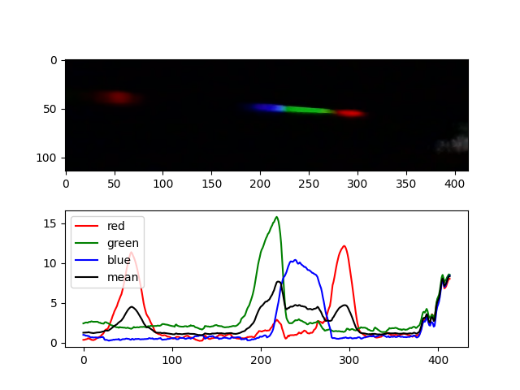
Як працює програма? Як аналізувати отримані результати?
направляємо спектрометр на полум’я так, аби промінь світла потрапив у щілину
фіксуємо спектр за допомогою програми
створюємо у програмі графік
щоб виміряти довжини хвиль певного джерела світла, треба визначити співвідношення між положенням піків та довжиною хвилі

Slide 11
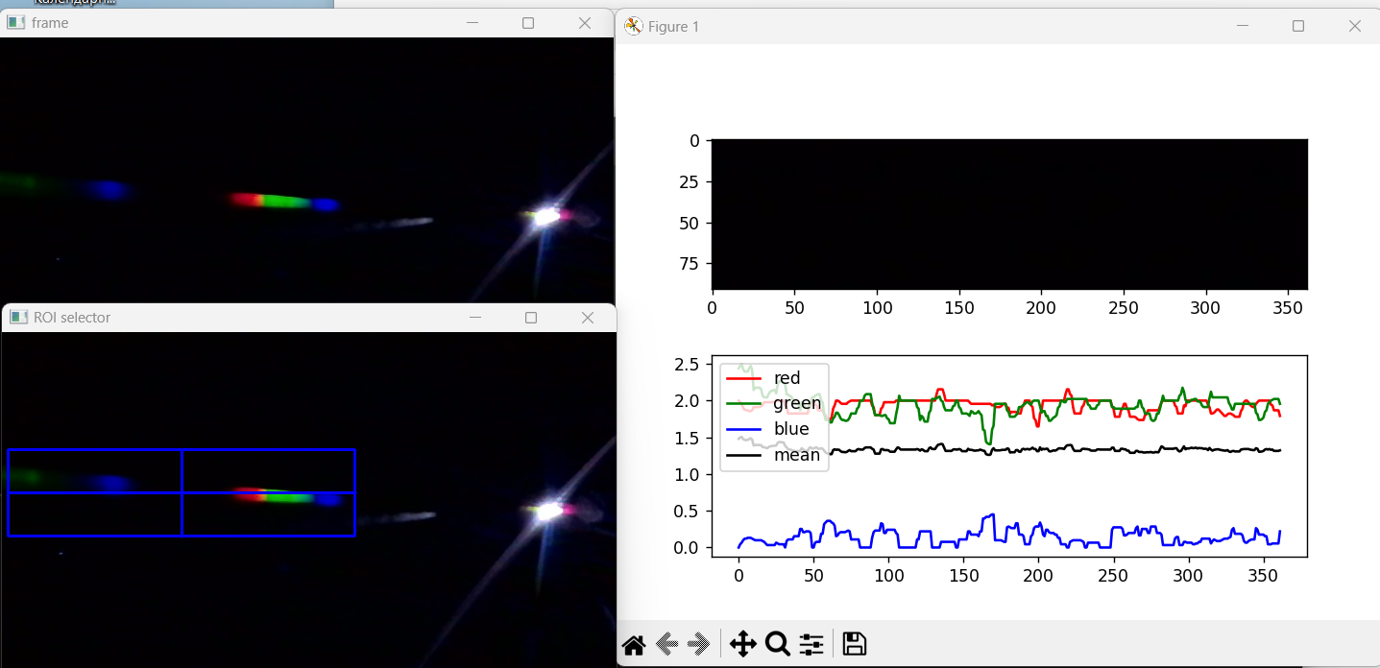
Дослідження за допомогою спектрометра: світло ліхтарика мобільного телефону

Slide 12
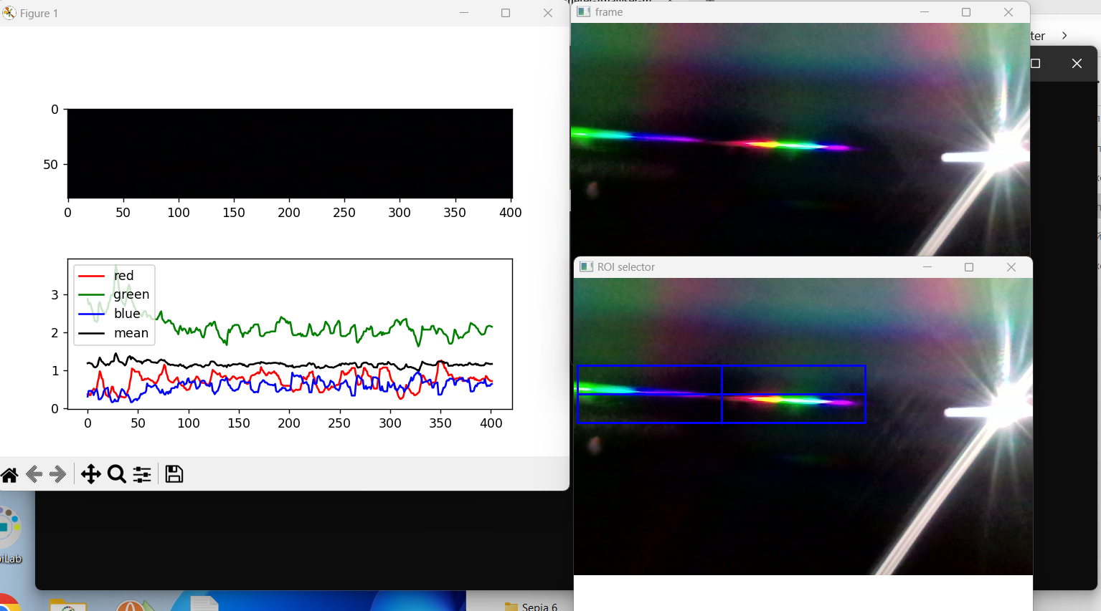
Дослідження за допомогою спектрометра: сонячне світло

Slide 13
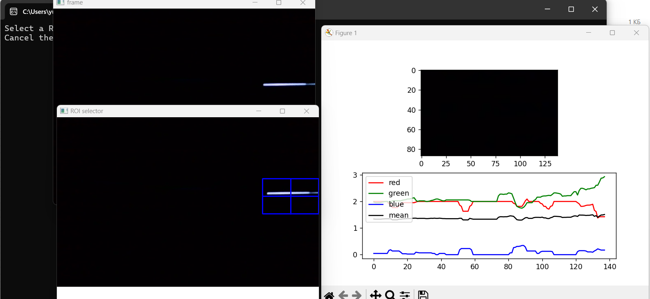
Дослідження за допомогою спектрометра: світлодіодна лампа

Slide 14
Висновки
Виготовлений нами прилад може бути використаний як для демонстрації фокусів, оптичних ілюзій, так і для наукових досліджень
Навіть з дифракційною граткою з компакт-диску спектрометр дає добрі результати, а використання змінних дифракційніх граток зі шкільного демонстративного набору (складається з чотирьох лінійних решіток, встановлених у рамі-шафі із захисними скляними пластинами по 50, 100, 300 та 600 ліній/мм) може ще розширити можливості приладу
Використання програмного забезпечення з відкритих джерел та з розповсюдженням за ліцензією MIT дає змогу оцифровувати, вивчати і зберігати результати досліджень навіть учням без спеціальних знань та навичок з програмування
Випробувана нами технологія дослідження складу речовин методом спектрального аналізу може бути застосована як у шкільних та універсітетських лабораторіях, так і під час дистанційного, сімейного або ж змішаного навчання, що є дуже актуальним під час воєнного стану у нашій країні, коли більша частина учнів не має доступу до шкільних лабораторій, або ж вони можуть бути пошкоджені або знищені під час военних дій

Slide 15
Список використаних джерел:
Астрономічний енциклопедичний словник / За загальною редакцією І. А. Климишина та А. О. Корсунь. — Львів, 2003. — 547 с.
Spectrometer, Spectroscope, and Spectrograph Excerpt from Field Guide to Spectroscopy https://spie.org/publications/spie-publication-resources/optipedia-free-optics-information/fg08_p02_spectrometerspectroscopespectrograph
Dispersive Spectroscopy https://instrumentationtools.com/dispersive-spectroscopy/
DIY Low Cost Spectrometer https://www.instructables.com/DIY-Low-Cost-Spectrometer/
Spectrometer Analyser app using python and opencv developed for a low-cost, scratch-built spectrometer. https://github.com/kousheekc/DIY-Spectrometer-Analyser
Open Source Initiative. The MIT License (MIT) http://opensource.org/licenses/MIT
Дифракційні грати. Саморобний спектроскоп чи як визначити спектр джерела світла? https://acdc.foxylab.com/spectr
Саморобний спектрометр з високою роздільною здатністю https://habr.com/ru/articles/545810/
Information system «Electronic structure of atoms» http://grotrian.nsu.ru/en/periodictable/

